Slide 1
铁路道岔钩锁器
济宁鼎坤机械

Slide 2
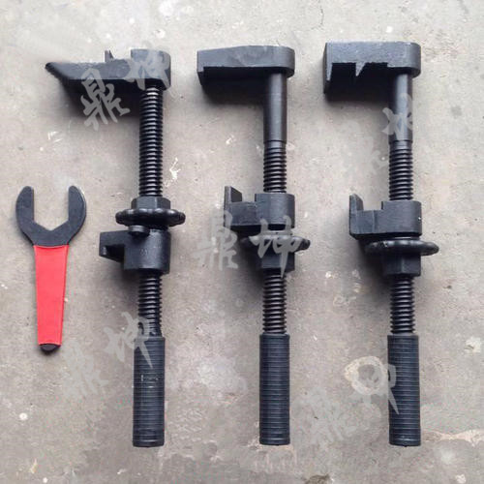
铁路钩锁器的名称是道岔专用钩锁器，在道岔部分施工或需通行特种列车时，将道岔的转辙部分进行人工强制锁闭，确保列车能按设定路径通行的加锁固定装置。钩锁器是在车站停电或道岔发生故障时，人工锁闭道岔，保证列车安全运行的重要工具。

Slide 3
钩锁器一般分为普通道岔钩锁器和交分道岔钩锁器钩锁器由主钩、副钩、粗调定位挡铁组成，粗调定位挡铁的外侧增加了一个微调锁定螺母和一个钩扳手；主钩的钩头有两个大小不同的双齿。钩尾有一个纵向滑槽和一个横向挡位槽，粗调定位挡铁的外侧有与微调锁定螺母相配合的螺纹。济宁鼎坤机械经过多年改近，此钩锁器拆装方便，强度高，夹紧力大，适用于各种类型的道岔锁定。

Slide 4
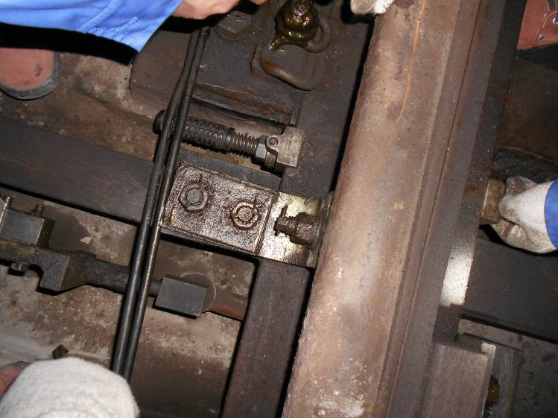
三开道岔安装钩锁器使用说明
1、右侧向开通状态下安装钩锁器（需要钩锁器一套）
在道岔右侧向开通的状态下，道岔左侧向尖轨和左直向尖轨靠于左基本轨上，右侧向尖轨和右直向尖轨相靠，并同时与右基本轨分离。右侧向开通条件需确保左侧向尖轨和左直向尖轨密贴于左基本轨上，并要保证右侧向尖轨和右直向尖轨与右基本轨有一定的间距，让车轮通过时，左侧向尖轨和左直向尖轨以及右基本轨起到导向作用，右侧向尖轨和右直向尖轨不影响列车通过道岔。

Slide 5
2、直向开通状态下安装钩锁器（需要钩锁器二套）
1）对于右基本轨、右直向尖轨和右侧向尖轨的固定。
先将钩锁器起加固用的螺母顺时针方向旋转到位，让钩锁器上的固定钩和活动钩有足够的间距，卡住右基本轨、右直向尖轨。选择尖轨尖端往后第四块滑床板的位置，将钩锁器从右基本轨和右直向尖轨下方穿过，用固定钩勾住右直向尖轨轨底，活动钩勾住右基本轨轨底，再将螺母逆时针方向旋转拧紧，再用钥匙锁闭小螺丝即可完成加锁。
先将钩锁器起加固用的螺母逆时针方向旋转到位，让钩锁器上的固定钩和活动钩有较小的间距放于右直向尖轨和右侧向尖轨中间，选择尖轨尖端往后第三块滑床板，固定转辙机方钢的位置，将钩锁器从右基本轨和右直向尖轨下方穿过，将钩锁器活动钩勾住右基本轨内侧轨底，将钩锁器固定钩撑住侧向尖轨轨底，顺时针方向拧紧螺母，再用钥匙锁闭小螺丝即可完成加锁。如图3所示。

Slide 6
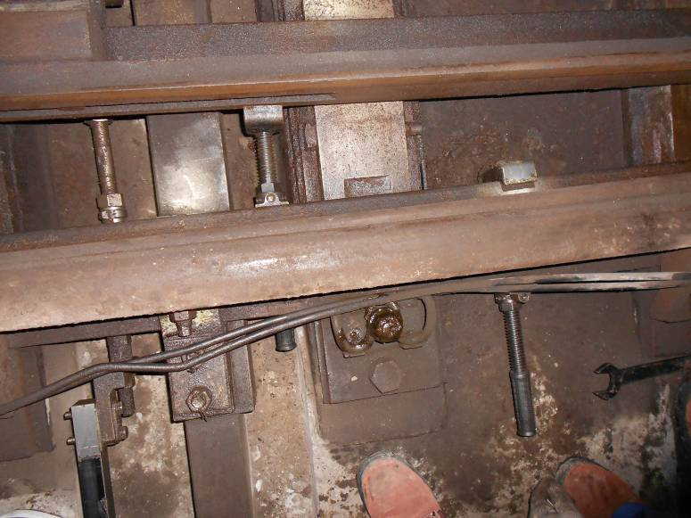
2）对于左基本轨、左直向尖轨和左侧向尖轨的固定。
在三开道岔直向开通状态下，对于左基本轨、左直向尖轨和左侧向尖轨的固定，与对右基本轨、右直向尖轨和右侧向尖轨的固定对称，在此不加以说明。
将左右两侧的基本轨、直向尖轨和侧向尖轨固定后，就完成了对三开道岔直向开通时安装道岔钩锁器，对道岔进行锁闭。

